Slide 1
114年桃園青年職場對接計畫
校園宣傳懶人包

Slide 2
專案目的
桃園青年局為促進在地青年與新創企業的認識及媒合，邀請雙北及桃園地區的新創企業或各大企業創意部門響應，提供多元的實習機會，讓青年透過職場實作進一步探索更多的職涯可能性！
實習完成後，更可獲得由青年局頒發的實務訓練證書。

Slide 3
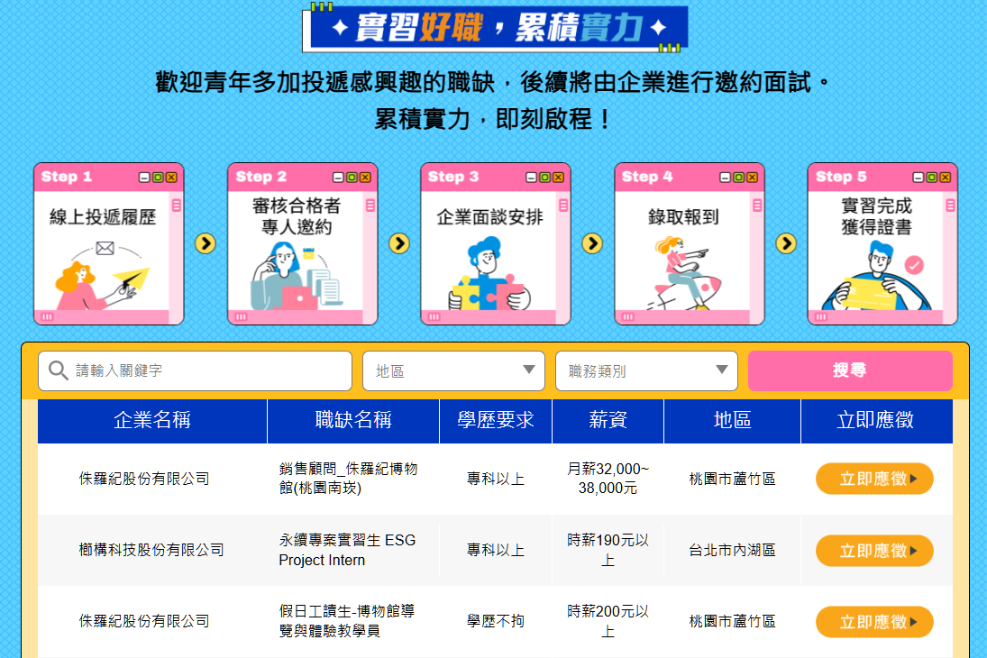
計畫官網使用說明－青創好實習
點我前往
關鍵字搜尋
想查詢的企業或職缺
選擇職務類別，
更精準搜尋心儀職類
篩選地區，
輕鬆找到離家近的好工作

Slide 4
按一下以編輯母片標題樣式
按一下以編輯母片標題樣式
X
按一下以編輯母片文字樣式
第二層
第三層
第四層
第五層
按一下以編輯母片文字樣式
第二層
第三層
第四層
第五層
大專院校宣傳素材及
建議宣傳管道
4
4
4
4

Slide 5
建議宣傳管道
官方網站
Facebook
Instagram
LINE
公告消息
粉絲專頁
貼文
貼文
Line社群
Line群組
佈告欄
社團
貼文
限時動態
官方帳號
宣傳使用文案及圖片素材，請參考下頁說明☺

Slide 6
宣傳文案
《求職應援，相約桃園》青年朋友照過來👀
你想把握暑假時光精進自己嗎？你想挑戰不同的任務、與公司一起成長嗎？ 由桃園青年局為你量身打造 #桃園青年職場對接計畫，提供雙北及桃園地區新創企業實習機會！
實習好職，即刻啟程→：https://pse.is/64zuq8
【📢青創好實習】 #軟體開發 #雲端架構 #數位行銷
#視覺設計 #行政助理 #客戶開發
多元職類，啟動職涯無限可能😍
【🗒免費線上課程】
青年事務局推出一系列職場力課程，助你提升求職實戰力！
Python快速入門、AI影音剪輯、生成式AI設計x提案全能班等
完全免費！線上授課不受時地限制
專業師資直播授課，精進實力、求職快速出擊！
立即報名→： https://pse.is/64zveb

Slide 7
宣傳圖檔
圖檔另於資料夾中附上，再請搭配使用，謝謝

